Slide 2
数学四年级下人教
期末综合模拟冲刺卷（二）

Slide 3
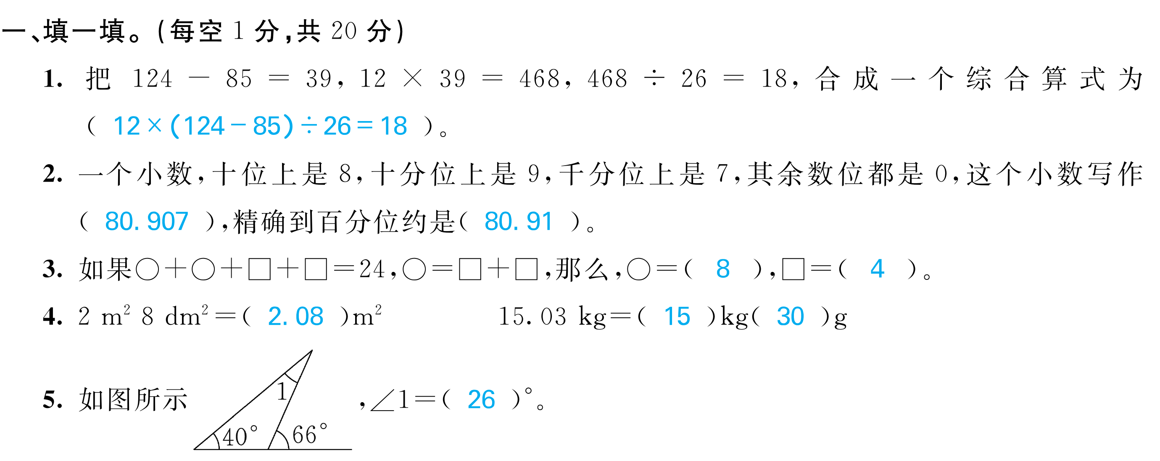

Slide 4
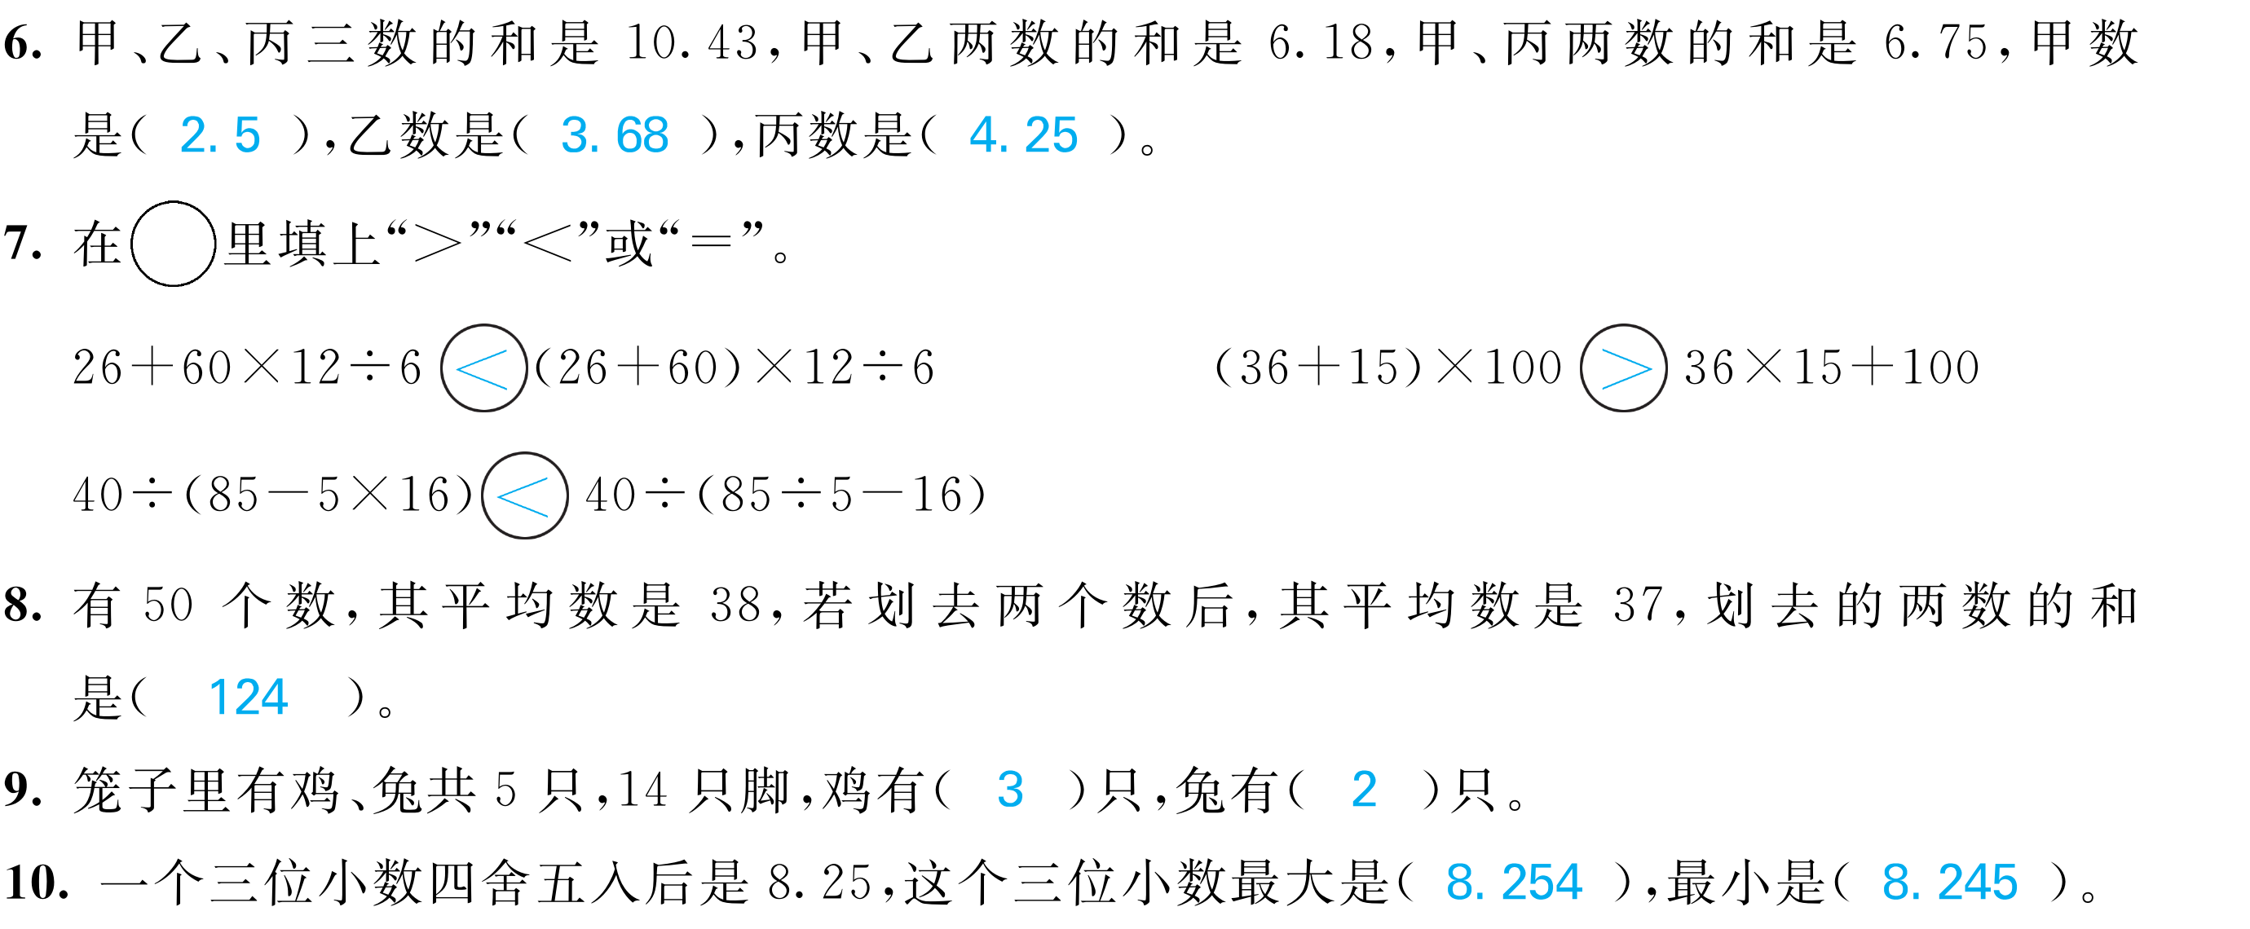

Slide 11
